Slide 1
Activity Diagram
Pertemuan #14
Dunia Satu Keluarga

Slide 2
Kemampuan akhir yang diharapkan
Anda mampu mampu memahami dan menggunakan tools untuk melakukan pendekatan perancangan berorintasi objek
Dunia Satu Keluarga

Slide 3
Topik bahasan
Definisi
Elemen activity diagram
Kasus & syarat fungsional
Kasus & pengujian
Membangun activity diagram studi kasus
Dunia Satu Keluarga

Slide 4
Activity Diagram
Dunia Satu Keluarga

Slide 5
Activity Diagram
Menggambarkan tentang aktifitas yang terjadi pada sistem. Dari pertama sampai akhir, diagram ini menunjukkan langkah – langkah dalam proses kerja sistem yang di buat.
Menggambarkan worlflow (aliran kerja) atau aktivitas dari sebuah sistem atau proses bisnis.
Diagram aktivitas menggambarkan aktivitas sistem bukan apa yang dilakukan aktor, jadi aktivitas yang dapat dilakukan oleh sistem.

Slide 6
Fungsi Activity Diagram
Menggambarkan proses bisnis dan urutan aktivitas dalam sebuah proses
Memperlihatkan urutan aktifitas proses pada sistem
Activity diagram dibuat berdasarkan sebuah atau beberapa use case pada use case diagram

Slide 7
Komponen Activity Diagram
Activity atau state : Menunjukan aktivitas yang dilakukan.
Initial activity atau initial state : Menunjukan awal aktivitas dimulai.

Slide 8
Komponen Activity Diagram
Final Activity atau final state : Menunjukan bagian akhir dari aktivitas.
Decission : Digunakan untuk menggambarkan test kondisi untuk memastikan bahwa control flow atau object flow mengalir lebih ke satu jalur. Jumlah jalur sesuai yang diinginkan.

Slide 9
Komponen Activity Diagram
Merge : Berfungsi menggabungkan flow yang dipecah oleh decission.
Synchronization : Dibagi menjadi 2 yaitu fork dan join.
Fork digunakan untuk memecah behaviour menjadi activity atau action yang paralel.
Join untuk menggabungkan kembali activity atau action yang paralel.

Slide 10
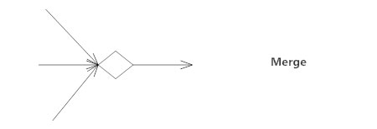
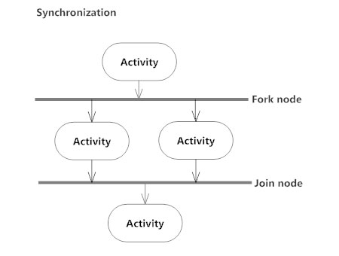
Komponen Activity Diagram

Slide 11
Komponen Activity Diagram
Swimlanes : Memecah activity diagram menjadi baris dan kolom untuk membagi tangung jawab obyek-obyek yang melakukan aktivitas.
Transition : Menunjukan aktivitas selanjutnya setelah aktivitas sebelumnya.

Slide 12
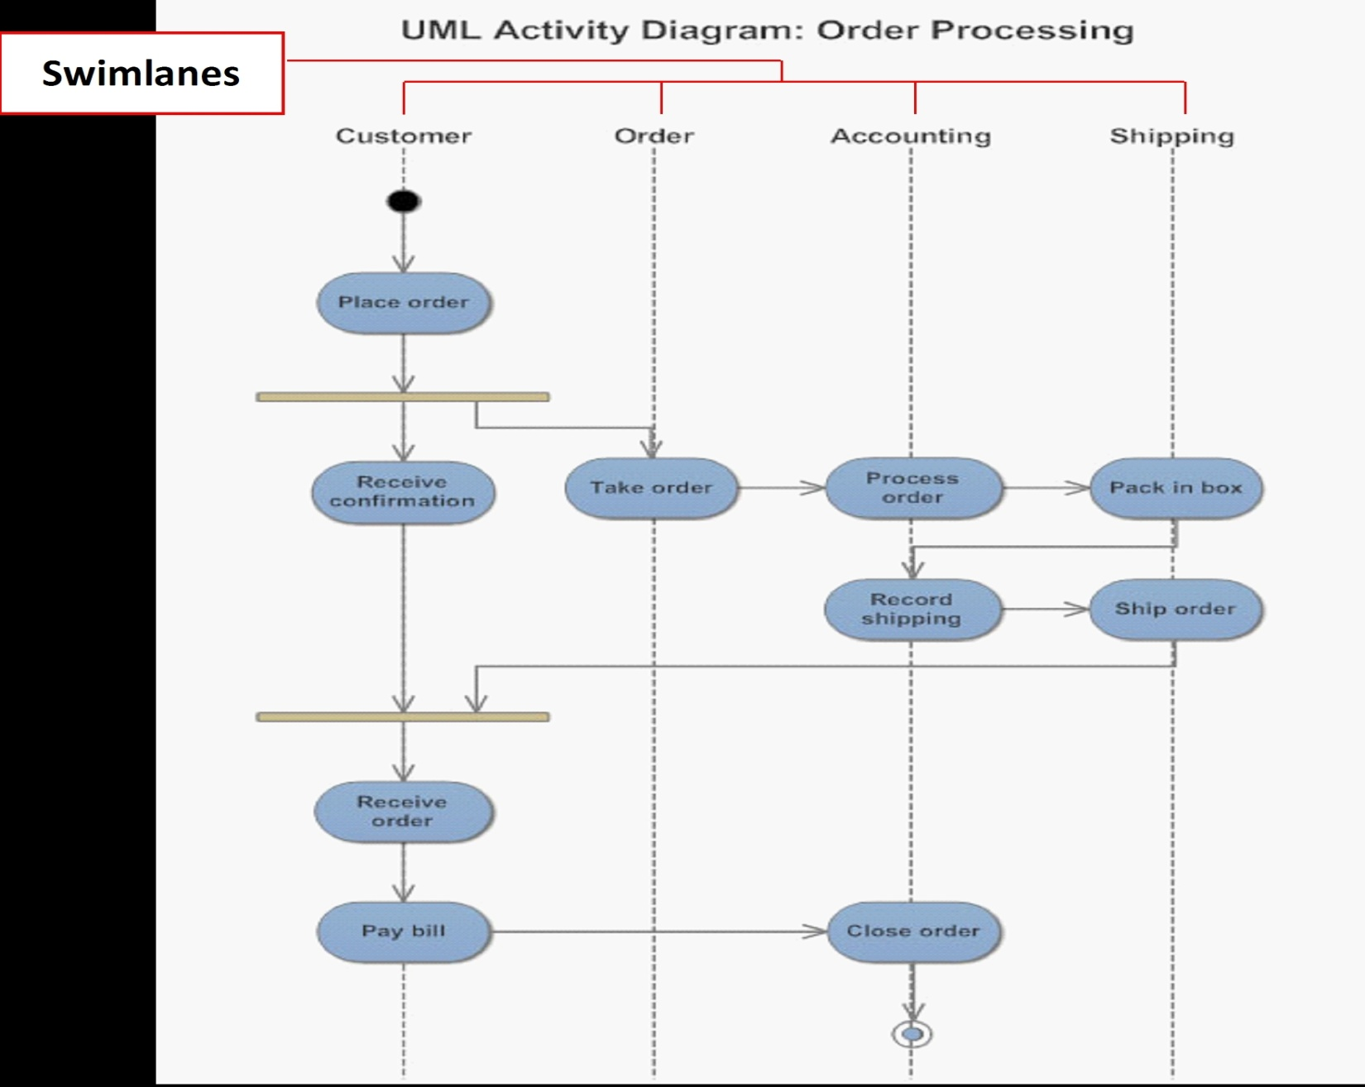
Komponen Activity Diagram

Slide 13
Fork vs Join
Terkadang keliru dalam penggunaan decission dengan fork. Jika decission digunkan untuk memecah aktivitas yang bersifat kondisional misalnya Ya-Tidak, atau user1, user2, user3, sedangkan fork untuk memecah behaviour menjadi aktivitas yang paralel seperti user dapat memilih menu hapus, tambah, edit yang dapat dilakukan secara paralel.

Slide 14
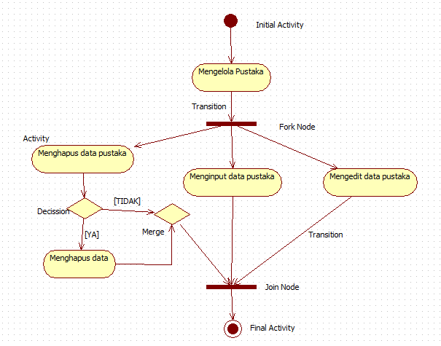

Slide 15
Catatan
Apabila untuk memilih lebih bagus menggunakan decision. Penggunaan fork atau joint bermaksud untuk menggabungkan atau menyebarkan lebih dari 1 jenis kegiatan (secara bersamaan).
Jadi bukannya memilih simpan, edit atau hapus namun lebih seperti simpan sekaligus hapus.
Misalkan : Penggunaan fork bertujuan untuk menyampaikan invoice ke pelanggan "serta" mengirimkan pesanan pelanggan kepada produsen. Jadi 2 proses tersebut berbarengan bukannya dipilih antara menyampaikan invoice ke pelanggan "atau" mengirim pesanan pelanggan ke produsen.
Penggunaan decision: Makan dan minum (tidak berbarengan) Penggunaan fork: Makan nasi dengan sayur (berbarengan) atau makan sambil nonton tivi juga bisa Penggunaan join: Nelen kunyahan nasi dan sayur yang dimakan sebelumnya.

Slide 16
Diskusi & penutup
Dunia Satu Keluarga

